Slide 1

Итоги оперативно-служебной деятельности Отдела МВД России по Крапивинскому муниципальному округу
за 2022 год

Slide 2
Всего зарегистрировано заявлений (сообщений) граждан

Slide 3
Тяжкие и особо тяжкие против личности
Убийства | Причинение тяжкого вреда здоровью | В т.ч. со смертельным исходом
С 6 до 11
1
с 1 до 3
Расследовано преступлений - 17 (10%)
Ранее совершавшими
+200%
На бытовой почве 2 (2)
Несовершеннолетними 0
Эффективность раскрытия 100%

Slide 4
Преступления против собственности
Кражи +6%
Грабежи +7%
Мошенничества -41,2%
Структура преступности против собственности
В сфере ИТКС -39,1%
Расследовано преступлений -101 (-3,8 %)
Мошенничества в сфере ИТТ –39,1 %
Предмет преступного посягательства (сотовый телефон) +15,2%
Кражи из квартир эффективность раскрытия 50%
Установлено 97 лица за совершение преступлений против собственности

Slide 6
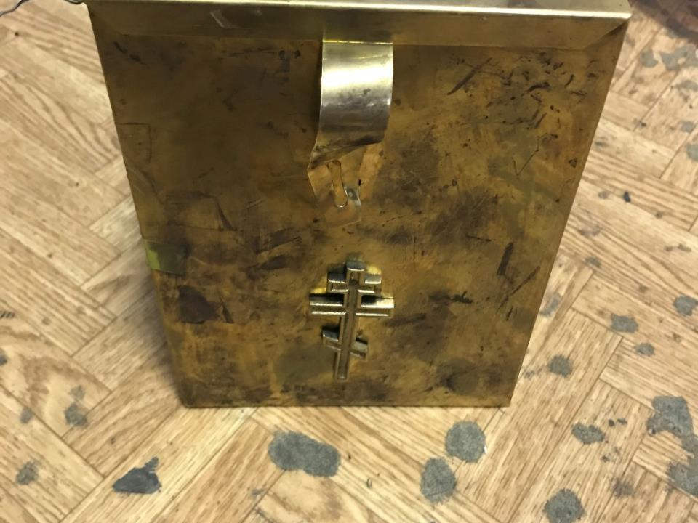
Преступления, совершенные несовершеннолетними
Тяжкие и особо тяжкие преступления
14,
Хищение транспортных средств -100%
В отношении несовершеннолетних - 46,4% (с 28 до 15)
Всего совершено преступлений несовершеннолетними 19 (-26,9%, удельный вес от числа расследованных составил 8,5%)
На учет поставлен 31 подросток
На учет поставлено 33 родителя
Сотрудниками ПДН лично раскрыто 10 преступлений
Установлено 20 несовершеннолетних совершивших преступления

Slide 7

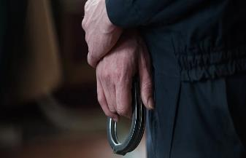
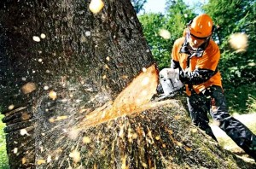
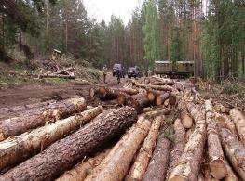



Состояние преступности в сфере экологии
Выявление преступлений экономической направленности
Ст. 260 УК РФ (не законная рубка лесных насаждений) -40 % (с 5 до 3)
Выявлено 1 преступление коррупционной направленности
Выявлено и поставлено на учет 14 преступлений экономической направленности (2020-5)
Ст. 258 УК РФ (незаконная охота) +-50% (с 0 до 1)

Slide 8
Раскрытие и расследование преступлений
Количество раскрытых и расследованных преступлений
Эффективность раскрытия

Slide 9

Возраст лиц, совершивших преступления

Slide 10
Преступления, совершенные несовершеннолетними
Тяжкие и особо тяжкие преступления
14,
Хищение транспортных средств -100%
В отношении несовершеннолетних - 46,4% (с 28 до 15)
Всего совершено преступлений несовершеннолетними 19 (-26,9%, удельный вес от числа расследованных составил 8,5%)
На учет поставлен 31 подросток
На учет поставлено 33 родителя
Сотрудниками ПДН лично раскрыто 10 преступлений
Установлено 20 несовершеннолетних совершивших преступления

Slide 11

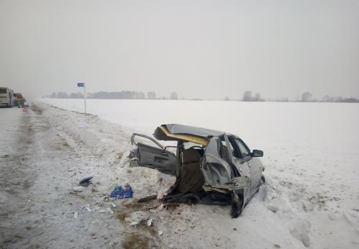
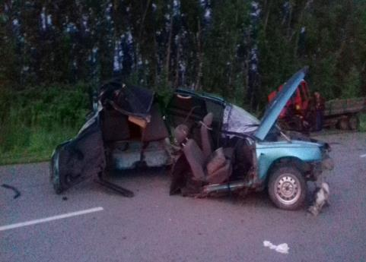
Состояние аварийности на дорогах Крапивинского муниципального округа
Погибло +75% (7)
Зарегистрировано ДТП-5% (21)
Ранено -32% (21)

Slide 12
Основные задачи на 2023 год
1.В целях профилактики преступлений и правонарушений, предлагаю рассмотреть вопрос об увеличении объемов ресурсного обеспечения муниципальных программ на 2023 год и дополнительном включении в муниципальные программы правоохранительной направленности мероприятий по стимулированию членов ДНД, уничтожению очагов произрастания конопли, занятости несовершеннолетних в период летних каникул.
2.С целью повышения эффективности осуществления разъяснительной работы с гражданами, направленной на информирование о способах мошеннических действий, о наиболее часто используемых схемах дистанционных мошенничеств и кражах, необходимо, с привлечением волонтерских движений, представителей сторонних организаций обеспечить размещение наглядной агитации в популярных торговых заведениях, местах массового досуга населения, в местах оплаты населением услуг, на досках объявлений многоквартирных домов, а также в частном секторе.
3. Совместно с учреждениями системы профилактики реализовать в образовательных организациях комплекс мероприятий, направленных на обучение несовершеннолетних правилам безопасного поведения в сети Интернет, повышение уровня киберзащищенности несовершеннолетних, противодействие распространению деструктивных течений в молодежной среде.
4. в целях снижения уровня криминальной активности несовершеннолетних, предлагаем продолжить активную реализацию мероприятий по обеспечению отдыха и трудоустройства подростков, состоящих на профилактических учетах в подразделениях по делам несовершеннолетних. Совместно с управлением образования и науки администрации обеспечить максимальное вовлечение несовершеннолетних, состоящих на профилактических учетах в подразделении по делам несовершеннолетних, в социально значимую деятельность и культурные мероприятия.
5. Продолжить работу по пресечению фактов незаконной реализации спиртосодержащей и алкогольной продукции в жилом секторе
6. Продолжить работу по размещению агитационной печатной продукции (баннеров) по профилактике дорожно-транспортного травматизма на улицах и на информационных стендах в увеселительных заведениях, в местах общественного питания о негативных последствиях управления транспортным средством в состоянии опьянения.

